Slide 1
Não existe mais esperança.

Slide 2
Ou pelo menos, era o que eu pensava...

Slide 3
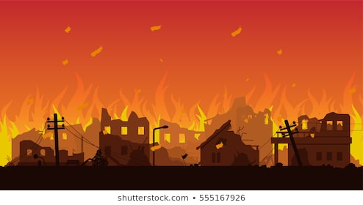
A esperança havia se acabado desde aquele evento.

Slide 4
A esperança havia se acabado desde aquele evento.
Muitas pessoas morreram, e as que sobreviveram preferiram ignorar os acontecimentos que se sucederam...

Slide 5
As pessoas não são mais as mesmas...

Slide 6
O mundo já não é mais o mesmo...

Slide 7
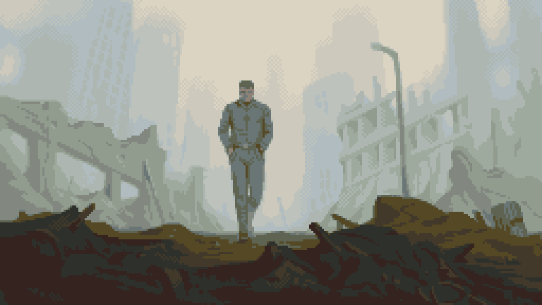
Nas ruas existem apenas lembranças do que a nossa espécie já foi...

Slide 8
Nas ruas existem apenas lembranças do que a nossa espécie já foi...
Caminhar da minha casa até o trabalho me trás a mesma sensação de caminhar por um cemitério...

Slide 9
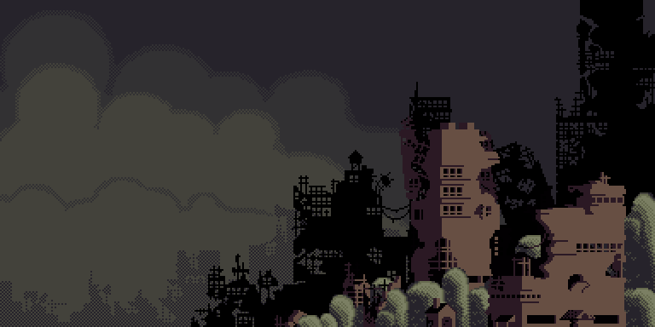
Tem sido difícil continuar meu trabalho...

Slide 10
Tem sido difícil continuar meu trabalho...
Meus colegas, os que estão vivos, desistiram da profissão...

Slide 11
Só resta a mim encontrar uma saída para esse caos...

Slide 12
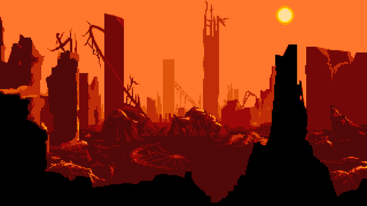
No entanto, encontrei bons resultados.

Slide 13
No entanto, encontrei bons resultados.
E já consigo ver uma possível luz no fim do túnel.

Slide 14
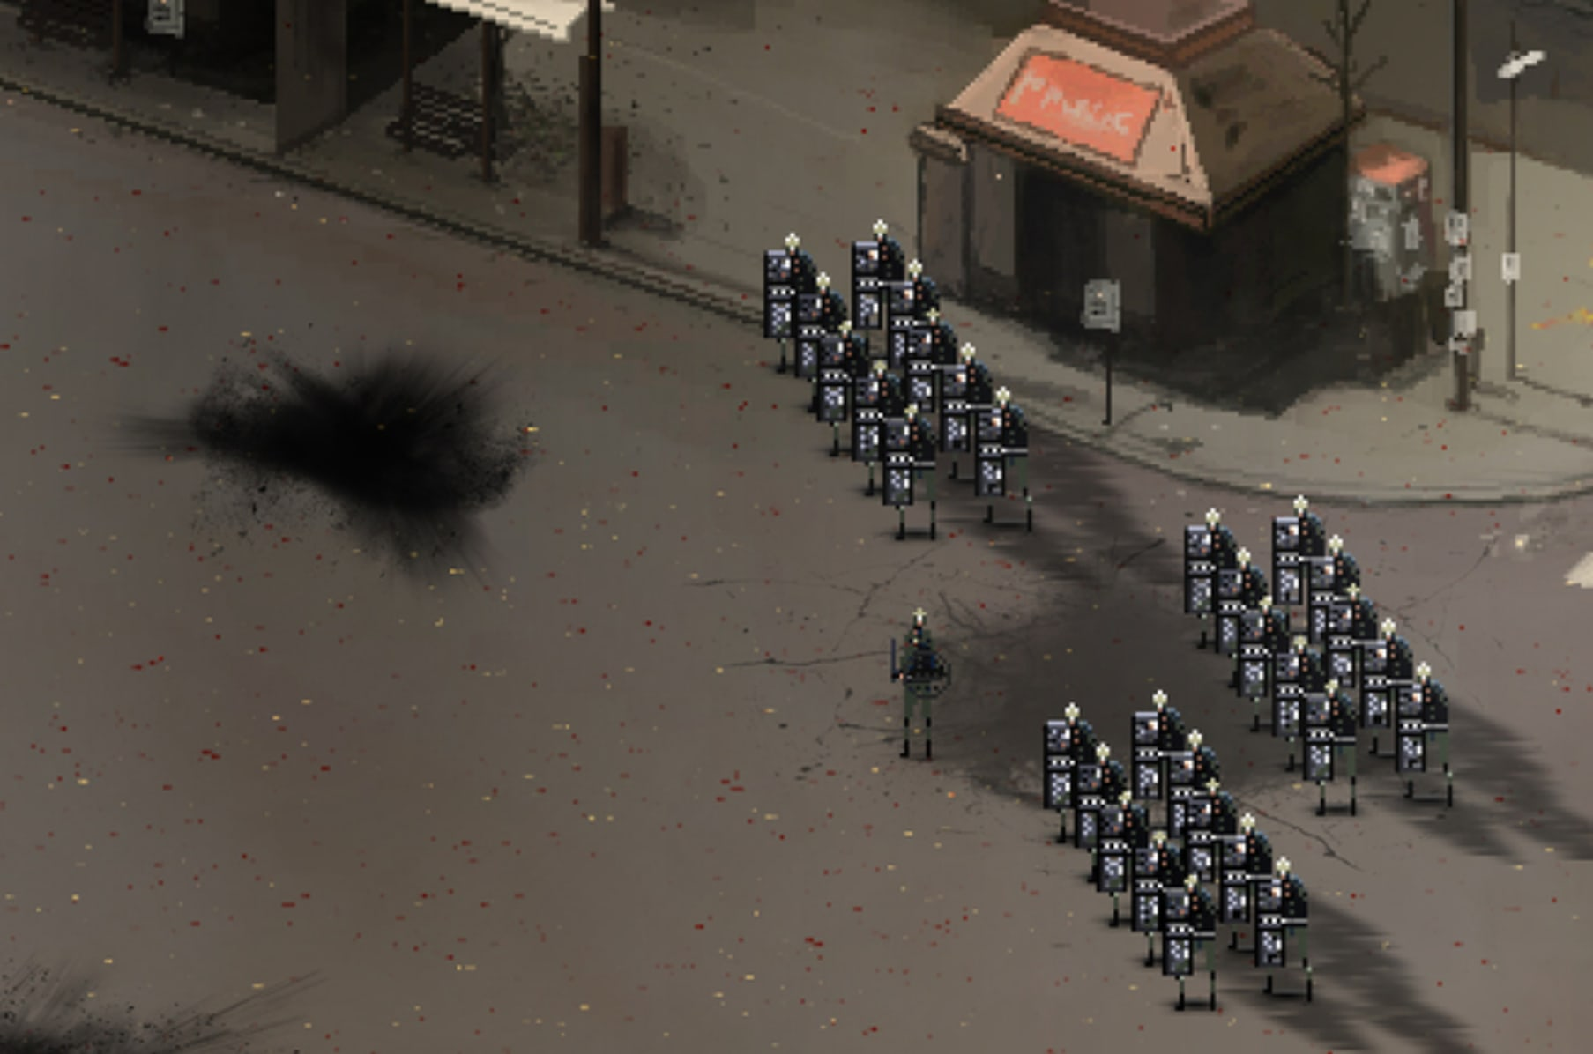
Mas tenho que tomar cuidado...

Slide 15
Mas tenho que tomar cuidado...
Existe muita gente querendo manter os sobreviventes nessa situação deplorável.

Slide 16
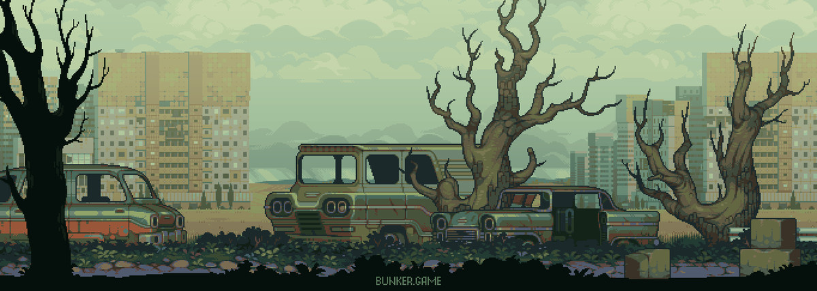
O primeiro passo de hoje será chegar ao meu laboratório em segurança...

Slide 17
O primeiro passo de hoje será chegar ao meu laboratório em segurança...
Eu sei que consigo...

Slide 18
O primeiro passo de hoje será chegar ao meu laboratório em segurança...
Eu sei que consigo...
Me deseje sorte.

